Slide 1
這是什麼？

Slide 2
這是什麼？

Slide 3
論文和樹
結構 (章節名稱)→樹幹
是否是一顆樹？
大綱 (每段主題及邏輯)→樹枝
樹是否形狀好？
內文 (每段文字)→樹葉
樹是否長的好？

Slide 4
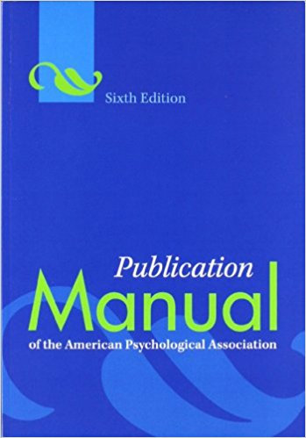
論文寫作-論文架構
教師:賴源正

Slide 5
大綱
封面、標題
摘要
緒論
研究背景、動機、問題、方法
背景及文獻探討
背景、方法列舉、分類評析
系統模型及問題陳述
系統模型，符號說明、問題陳述、議題
研究方法
架構、方法、工具、抽樣
實作
實作架構，實作方法，實作工具
評估
架構、輸入參數預設值、比較對象、結果參數
結果
結論與建議

Slide 6
論文結構
模型及問題陳述
緒論
背景及文獻探討
研究方法
評估
結論
與建議
實作

Slide 7
封面
基本要素
標題
作者
出版(完成)年月
依照各單位規定，版面有所不同，以學位論文為例
學校及研究所
指導教授及作者姓名
題目
畢業年月

Slide 8
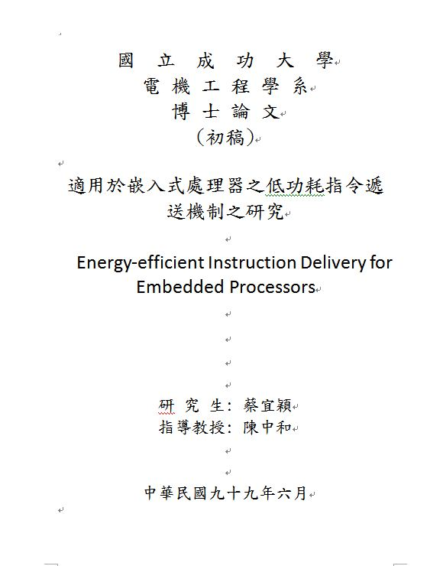
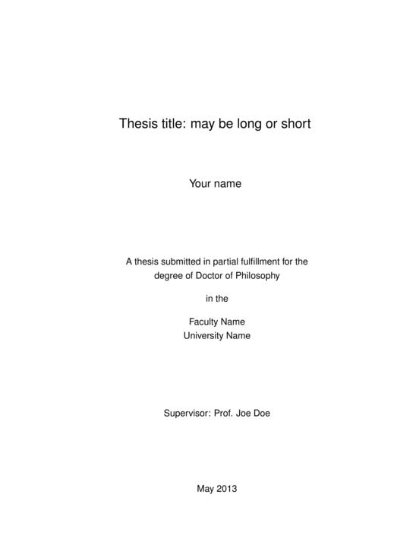
封面範例
依照單位不同，版面有所差異
但基本要素不變

Slide 9
標題的形式
宣言型（Declarative titles）→最清楚
說明主要的研究發現及結論
A Three-Month Weight Loss Program Increases Self-Esteem in Adolescent Girls
描述型（Descriptive titles）→最常見
僅描述文章主題而未說明結論
The Effects of Family Support on Patients with Dementia
疑問型（Interrogative titles）→用於探討類型
以問句的方式引出主題
Does Cognitive Training Improve Performance on Pattern Recognition Tasks?

Slide 10
標題的制定
環境或對象
所設定的限制或情境
研究的背景
目的
要解決的問題
方法
透過甚麼方法需要清楚寫出，而非只寫「新」方法
Secure routing scheme
→ Secure routing in IoT
→ Secure routing in IoT with multi-objective simulated annealing

Slide 11
標題說明
長度
英文: 10~15字
中文：15~25字
方法
Keyword建構法
要能突顯特色
Secure routing scheme
→ Secure routing in IoT
→ Secure routing in IoT with multi-objective simulated annealing

Slide 12
標題範例
適用於物聯網的輕量級連續性身分鑑別協定之設計
行動使用者環境下的位置導向身分鑑別協定
Dynamic Multi-factor Authentication for Mobile Devices
影像輪廓文字拼貼之研究
基於自身相似性的多比例因子影像及視訊超解析
A Translator for American Sign Language to Text and Speech
在D2D通訊中使用多重虛擬扇區之資源分配
車輛環境中針對D2D通訊基於位置預測之資源分配
霧端架構上之IPTV
一位棒球教練的帶隊哲學

Slide 13
標題格式
X(環境), Y(目的), Z(方法)
中文
於環境下達成目的之方法
於環境下之方法以達成目的
英文
Method for goal in environment
Goal with method in environment
格式
置中，字體較大
一般每個字首字大寫，但介系詞、連接詞不用
只有笫一個字字首大寫，其他小寫

Slide 14
摘要(Abstract)
摘要為研究的精簡概要、需要包含：
研究背景(1/4-)
研究動機 (1/4-)
問題及方法(1/4+)
結果及貢獻(1/4)
中、英均需要附加關鍵詞
可定稿後再撰寫
一些期刊/會議有字數限制(英文約200字)
https://www.youtube.com/watch?v=Mbe9WiHsimc

Slide 15
摘要撰寫注意事項
須包含整篇論文之內容
使用簡單而直接的句子
少用縮寫，若使用特殊縮寫應加以定義
不可使用文章以外的資料
文中數值只列最重要的1~3項
如：有多組平均值、標準差時，取最具代表性之數值
不要放置圖、表於摘要中
若不失其完整性，摘要越短越好
摘要目的→讓讀者可快速掌握重點

Slide 16
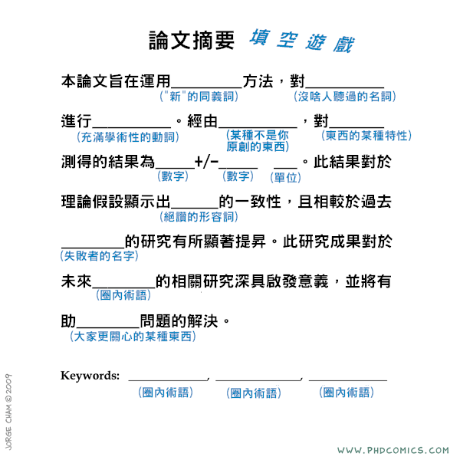
摘要範例

Slide 17
摘要範例－社會科學(1/2)
背景、動機
科技創業為許多研究者所討論之議題，然多數的科技創業家只想到如何創新技術或服務，並未想到使用其他方法如新的資源、組織結構來創造組織優勢，而過去學者也注重在研究科技創業之技術、產品的創新，但卻甚少研究組織在創業過程中的發展變化。
事實上，在一個科技創業的組織發展中，組織會因為環境及 內部需求而產生變化、配合需求，以達到組織生存及成長的目的。因此本研究以配適模式為觀點研究組織對環境需求所產生的外部配適及組織內部結構、流程間的變化以達到環境配適，而組織結構及流程也會互相配適達到內部配適的目的。再輔以資源管理過程來了解組織在環境、內部配適後所產生的資源配適，因此產生多重配適模式。而後再以創業導向理論三個構面(包含創新性、預警性與風險承擔性)為分析觀點，來探索科技創業過程之多重配適的特性，以達到建立科技創業過程之多重配適模式的目的。
方法

Slide 18
摘要範例－社會科學(2/2)
本研究也透過深度訪談的資料收集再配合紮根的概念來分析本研究之個案資料。而最後歸納出多重配適之四個階段，分別為環境配適、內部配適、資源配適及階段結果，並以創業導向分析此四配適階段之創業導向構面，藉由研究的發現來建立科技創業組織在發展過程的配適模式，以應用於學術與實務上之科技創業組織建立參考。
關鍵字：創業導向、環境配適vs.內部配適、資源基礎理論、核心能力、動態能力、互補性資產、資源拼湊
摘要範例－自然科學
結果

Slide 19
摘要範例－自然科學
This paper presents a comparison of the expected lifetime for Internet of Things (IoT) devicesoperating in several wireless networks: the IEEE 802.15.4/e, Bluetooth low energy (BLE), the IEEE 802.11power saving mode, …
We believe that these comparisons will give all users of IoT technologies indications about the technology that best fits their needs from the energy consumption point of view. Our analyzer will also help IoT network designers to select the right MAC parameters to optimize the energy consumption for a given application.
研究目的、方法
貢獻

Slide 20
摘要範例－碩一生
Survey on Authentication Scheme for the Internet of Things (IoT)
Security aspect has remains as one of the major concerns within the development and deployment of IoT devices. And with the rapid growth of IoT devices in the recent years, this problem has become more and more imminent. IoT authentication is one of the security precaution that was taken to support a more secure communication in the IoT environment. In this survey, we will study the characteristics of IoT authentication scheme that sets it apart from other types of authentication scheme.

Slide 21
摘要範例－碩一生
於共享單車系統中基於威布爾分布的單車數量預測方法
Using the Weibull Distribution to Predict the for Number of Bikes in a Bike-Sharing System
隨著近年共享經濟的迅猛發展，共享單車已經成為隨處可見的便利公共代步工具。在共享單車系統中為了節約使用者在共享單車站點的借車、還車時間，運營商需要動態分配共享單車來達到平衡，因預測每個站點的實時單車數量可以幫助運營商優化單車庫以及讓使用者更好地做出選擇，而目前單車數量的站點信息僅能提供目前該站點現有單車數量，但難以預測使用者到達該站時是否滿站/空站，從而造成借還車時等待時間的浪費。因此我們提出了一種基於威布爾分布的方法來預測單車實時數量。我們針對新北市共享單車在工作日使用習慣和特點，提出了基於空間上站點分類和時間上威布爾分布的共享單車站內數量的預測方法。此處使用了全天预测结果通用的R-square值进行评估，表現最好的站點R-square值為0.97134，次一點的R-Square值也有0.83617，在章節4中有詳細介紹。

Slide 22
摘要範例－碩一生
於共享單車系統中採用威布爾分布的單車數量預測
Using the Weibull Distribution to Predict the Number of Bikes in a Bike-Sharing System
隨著近年共享經濟的蓬勃發展，共享單車已經成為隨處可見的便利公共代步工具。目前單車數量的站點信息僅能提供目前該站點現有單車數量，但難以預測使用者到達該站時是否滿站/空站，從而造成借還車時等待時間的浪費。因此我們提出了一種基於威布爾分布的方法來預測單車未來短暫時刻的數量。我們針對共享單車在工作日使用習慣和特點，提出了基於空間上站點分類和時間上威布爾分布的共享單車站內數量的預測方法。此方法為使用預處理好的共享單車站點歷史數據，對站點單車的增量活躍區/減量活躍區進行劃分，再採用威布爾分布擬合活躍區的機率密度函數，因此可透過當前共享單車數量和機率密度函數，計算得出共享單車的預測數量。本方法並使用了全天預測結果的R-Square值進行評估，表現最好的站點之R-Square值為0.97134，次佳站點的R-Square值亦有0.83617，證實本方法的預測的準確性。

Slide 23
論文結構
模型及問題陳述
緒論
背景及文獻探討
研究背景
研究動機
問題
方法
貢獻
架構
研究方法
評估
結論
與建議
實作

Slide 24
緒論的功能
鋪陳整個研究的價值
給予研究「正當性」(legitimacy)
說明研究的必要性和價值
說服別人該研究的議題、方向、目的、以及整體架構，是有意義的
引用充分且具有說服力的文獻來支持自身論點
不與文獻探討引用之文獻重疊
緒論→引用較通用(general)的議題
文獻探討→引用特定(specific)的論點
可與文獻探討引用之文獻重疊
緒論→通用、多數、簡短
文獻探討→特定、少數、詳細
討論概念與概念、變項與變項之間的關聯及這些關聯何以重要
例如：「情緒勞務」與「休閒生活」中的關係
Notes:
說明研究的議題、方向、目的、以及整體架構，是有意義的

Slide 25
緒論-研究背景
論文的「開場白」
該論文的發想經過
論述經過與描述背景時，必須引經據典
可信度
可讀性
提供資料來源
所要證實的產業背景
值得研究之問題

Slide 26
研究背景範例－社會科學
隨著資訊科技的進步，創業被許多人所注重，認為創業為其一大發展目標，所有成功的創業活動，都是技術、資金、人才的完美結合，三者缺一不可。當我們探討所謂的「科技創業」發展模式與歷程時，當然也脫離不出這三項元素的範疇。科技創業更正確的說法應該是「科技產業創業」(洪明淵,2006)，也就是我們的創業者帶著技術、人力及資金進入科技產業中創立公司，讓公司能在科技業中立足。因此，科技創業也就等同於一般所說的創業。
背景知識：
科技創業的定義
Notes:
研究主題之脈絡----現今之發展
不同聯盟型態之下經濟誘因與信任之重要性研究
—以台灣清涼飲料產業為例

Slide 27
研究背景範例－自然科學
The Internet of Things (IoT) aims at connecting small constrained devices to the Internet via the IP protocol, which enables new communicating applications. Ultra low energy consumption is critical for IoT devices since they mostly operate on batteries and they need to reach lifetimes of the order of several years without battery replacement. Low power operation becomes even more challenging for nodes that harvest energy from the environment, for instance using solar panels.
物聯網的定義及關鍵的議題：
低電量消耗
Notes:
研究主題之脈絡----現今之發展

Slide 28
緒論-研究動機
「為什麼」要做
起－問題的背景
變遷與發展
現況與爭議
承－學理基礎與文獻佐證
相關文獻對研究的支持與否
轉－重要性與貢獻
合－欲研究之問題
動機陳述
議題重要 (不夠)
別人沒做/沒考慮/缺點

Slide 29
緒論-研究動機架構圖
問題的背景
學理基礎
相關文獻的佐證
重要性、前瞻性
問題本身
Notes:
研究動機的流程
循序漸進地論述－以倒三角形的形式，由背景一直敘述到問題本身
.
此圖取自 論文寫作手冊(張慶勳) p. 41 圖 3-2

Slide 30
研究動機範例－社會科學
傳統的創業導向只說明了創業必須擁有的三大構面:創新性、風險承擔性、預警性(Covin&Slevin,1991; Lumpkin&Dess,1996)。但卻未說明在科技創業中組織是如何改變、因為何種因素改變及何種改變能讓組織在科技業成長及生存。
而多數的科技創業家只想到創新技術、產品或服務，但卻未想到使用新的組織方法、新的資源或是瞄準市場目標才能創造更好的組織機會(Shane,2004)，然而組織該如何了解市場目標、改變組織結構及獲取資源以因應組織所了解的內外部需求，最終產生組織彈性及效益。為了解決此項難題，本研究經過相關文獻的收集與彙整過程後發現環境配適 vs. 內部配適的觀點(Miller,1992)可進一步探討組織發展過程的相關變化。因此本研究探討科技創業的組織在達成組織內外部配適時所產生的環境配適、內部配適及資源管理過程。
動機通常為目前文獻的不足
Notes:
以文獻回顧為著手點

Slide 31
研究動機範例－自然科學
The motivation for this paper comes from the observation that many different wireless technologies can be used for IoT and there is no exhaustive comparison in the literature of their energy consumption that would help to make right decision about deployment of a given network. Although some characteristics of the considered technologies, such as the range or the used bandwidth, are not directly comparable, there is a need for a thorough comparison of the energy efficiency to identify their key factors and limitations. Many overviews of different wireless networks exist [9]-[13], …
注意動機需有其“必要性”
Notes:
研究主題之脈絡----現今之發展

Slide 32
緒論-研究問題
明確指出試圖要解決的問題
由回顧文獻來著手
用心精讀
確實消化
發覺、釐清研究問題
研究問題具體化

Slide 33
研究問題範例－社會科學
過去研究以創業導向的方式來了解科技創業，但傳統的創業導向觀點並不能說明組織是如何了解內外部需求而產生改變，也不能說明組織在改變時的資源的變化。創業者在科技創業時，組織必須達到外部環境和結構、流程間的配適(Burns&Strlker,1961;Lawrence&Lorsch,1967)。
在研究組織因應內外部需求方面，組織的外部需求是因為環境的不確定性造成組織的問題，因此組織為了解市場以確認市場目標採用了許多方式去理解外部需求，而組織為了配合外部需求及內部結構流程的配合性而產生組織內部需求，基於以上理由研究發現環境配適 vs. 內部配適的觀點(Miller,1992)，組織透過對環境的偵測及組織內部結構、流程的改變來配合內外部變化及需求，以達到降低組織成本、提升競爭力的目的。
透過文獻分析，
將問題有邏輯地闡述
Notes:
研究主題之脈絡----現今之發展
不同聯盟型態之下經濟誘因與信任之重要性研究
—以台灣清涼飲料產業為例

Slide 34
緒論-研究目的
動機的延伸
一個動機可以有多個目的
必須要有邏輯、層次
具體、明確、簡要
本研究主要目的在…
了解
探討
分析
評析
比較
常見之研究目的
了解
探討
分析
評析
比較

Slide 35
研究目的範例－社會科學
是故本研究希望藉由觀察科技創業組織在創業過程之配適模式，以內外部配適、資源管理及創業導向的角度，找出能夠有助於組織內外部及資源改變的「配適能力」，促進組織的內外部配適及資源管理能力以達到其策略目標。
本研究之研究目的如下：
一、 觀察科技創業過程如何達成環境配適、內部配適與資源配適。
二、 以創業導向角度，分析科技創業過程中各配適能力之科技創業構面(創新性、預警性、風險承擔性)。

Slide 36
研究目的範例－自然科學
Finally, we want to evaluate the impact of pushing the IP protocols to constrained IoT devices by taking into account not only the hardware performance and duty-cycled MAC operation, but also the protocol overhead (headers and fragmentation), along with the cost of keeping an active connection and time synchronization between two nodes. In this way, we can evaluate the impact of all layers on energy consumption and performance. The overall goal of this paper is to help all users of IoT technologies to choose the technology that best fits their needs from the perspective of energy efficiency.
研究內容
目的

Slide 37
研究範圍與限制
結果的操作
透過限制來控制結果的變動
說明研究的環境
當下的環境無法創造完美的實驗環境
該領域過於龐大，必須先假設相關的情況
不可預測之狀況
問卷回收率
樣本過少、流失
限制須有其「必要性」，否則會出現「否定自身研究」的情形

Slide 38
方法及貢獻
方法
特性
概念
不要寫太細節
貢獻
Reviewer最常問的問題，若能明白寫出最佳。
可分(1)(2)(3)說明之。
模型，方法，結果

Slide 39
貢獻的範例
To the best of our knowledge, our research is the ﬁrst to overcome capacity allocation and traffic allocation in MEC-based architecture. Our contributions are as follows: (1) we derive end-to-end latency distribution and the percentage of the traffic satisfying latency constraint; (2) we design a new system model where the offloading can only happen from devices to edges and from core to edges, but not from devices to core; (3) we propose the TPIO method, which allocates the capacity of all nodes in MEC-based architecture, so as to provide a minimal-capacity network and allocate the traffic to satisfy the latency percentage constraint; and (4) we conduct extensive simulations to demonstrate the benefits of MEC and investigate the effects of different parameters in a MEC-based architecture.
角度：題目、架構、方法、結果

Slide 40
緒論123
論文此章不分小節，碩/博士論文可以分
最重要的一章，也是最困難寫的一章
一開始可寫，但寫完論文要回頭審視
讀者讀完緒論後，完全能了解論文
各部份要平衡
可直接寫出貢獻(在方法之後，架構之前)
常犯錯誤
沒有邏輯性
段與段，句子與句子
動機寫不清楚或沒寫
桌子重要，但要做桌子並非動機
頭重腳輕、頭輕腳重
沒有cite參考文獻
範例：sensors-yclai.pdf, Self-balanced.pdf，Distributed Schediling.pdf
https://youtu.be/Yqt_kLFRVmo
https://www.youtube.com/watch?v=_vx1OHRw6To
https://www.youtube.com/watch?v=qRkO--eaYt4

Slide 41
論文結構
模型及問題陳述
緒論
背景及文獻探討
研究方法
評估
背景
文獻探討
結論
與建議
實作

Slide 42
此章標題
有背景無相關文獻
Background
無背景有相關文獻
Related Works
都有
Background (Background and Related Works)
2.1 A (e.g SDN,…)
2.2 B (e.g IDS,…)
2.3 Related Works
若有分小節 (所有章都適用)
在第一個小節前要有overview
範例：sensors-yclai.pdf, Self-balanced.pdf
Notes:
文獻探討的功能

Slide 43
背景
預先知識 (以同領域的專家立場)
非tutorial
原則
沒寫後面看不懂=>要寫
寫了後面用不到->不用寫
依長度及相關性可合併/分拆
例：SDN及NFV各一節，SDN+NFV合起來一節
非自身所提方法寫到背景
例：用CNN解數字辨識=
CNN寫到背景
對應(特徵，激活函數，可調參數)寫到方法
Notes:
文獻探討的功能

Slide 44
文獻探討(Literature Review)
界定問題領域
建立基礎理論
避免重工及白工
選擇研究方法與工具
從中篩選較有效的方法與工具
比較、評析、探究
製作比較表格，可清楚表達其差異
提醒：閱讀文章時養成隨手摘要的習慣，可提高文獻回顧時的工作效率
Notes:
文獻探討的功能

Slide 45
文獻探討的結構
導論
陳述研究問題與文獻探討的目的與範圍
評析
將各文獻之結果、設計及方法予以分類、比較與對照
綜合討論
評析的統整
支持或否定自身論點
研究方法是否困難、研究結果是否尚有缺陷
對研究的啟示
可併於綜合討論之中
研究設計之「銜接點」

Slide 46
文獻探討的呈現
依年代
某一理論的發展過程
先前類似研究
依主題變項
可由背景介紹開始，逐漸至問題之相關變項
依研究方法分類 (我最建議的作法)
作為本論文採用之方法的導引
混合
如：先依年代做排序，再依方法分類
Notes:
變項可以是：
文化、速率、效能、各類指標、係數等

Slide 47
文獻探討流程圖
歸類
摘要
批判
建議
例:支持或反對論點
只取最重要的部分論述
統整後所發現的不足之處
自己的方法
範例：survey example.pdf

Slide 48
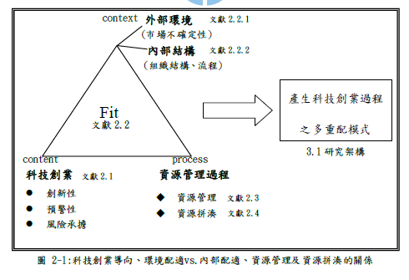
文獻探討範例-變數定義
圖2-1 之三構面為Pettigrew&Whipp(1991)所提出的組織策略改變之三個重要因素，分別為內容(content)、過程(process)及環境(context)。此兩位學者強調組織改變是此三個構面之間不斷的相互作用及改變的結果。而組織執行改變是一個“迭代累積和重新使用的過程＂。組織成功改變的原因是組織的內容(content)有什麼變化，過程(process)如何的變化，和組織環境(context)哪裡有改變。

Slide 49
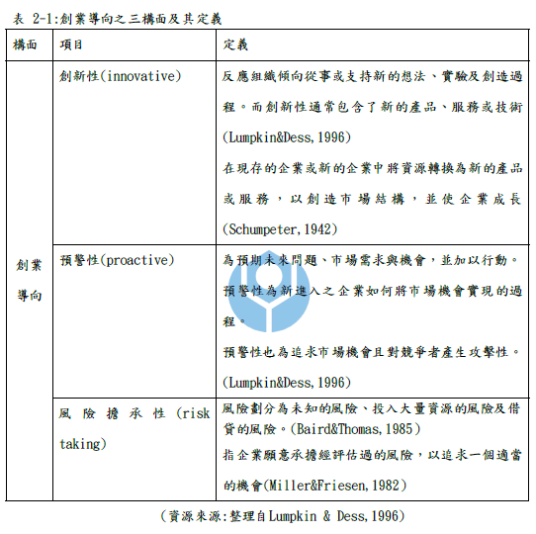
文獻探討範例-變數特徵

Slide 50
文獻探討範例-現有衡量方法－社會科學
了解資源如何創造組織的競爭優勢是策略管理中的一大領域(Porter,1985;Rumelt,1984),而從1960年代開始許多學者採用單獨組織架構來分析組織的資源與競爭優勢。
此模式主要是透過分析了解企業內部長處並因應環境中的機會來創造競爭優勢，也透過分析了解環境中的威脅並避免自身的短處造成企業的負擔。而許多研究的分析主要是針對單獨企業的外在環境中之機會與威脅作分析(Porter,1980,1985)，及描述自身的長處與短處(Hofer&Schendel,1978)。直到Porter(1980)時認為企業的環境分析應是面對整體產業的環境去做分析，因此提出了＂五力分析＂。

Slide 51
文獻探討範例-現有衡量方法及變數
Before recent papers that set the principles of the energy model we use [16]-[18], energy consumption models only took into account the following main aspects: transmission power, distance between two nodes, packet size, and path loss [19]-[23]. This approach only modeled the behavior of the physical layer and it did not reflect the operation of duty-cycled IoT devices in a realistic way.
常用之模型
相關變數

Slide 52
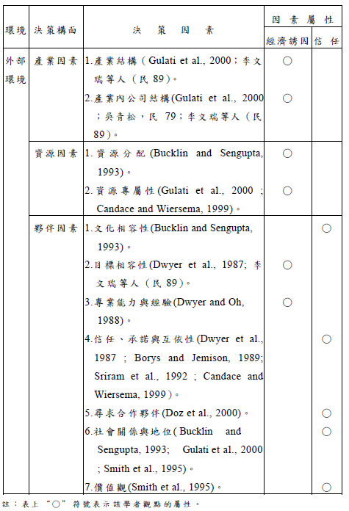
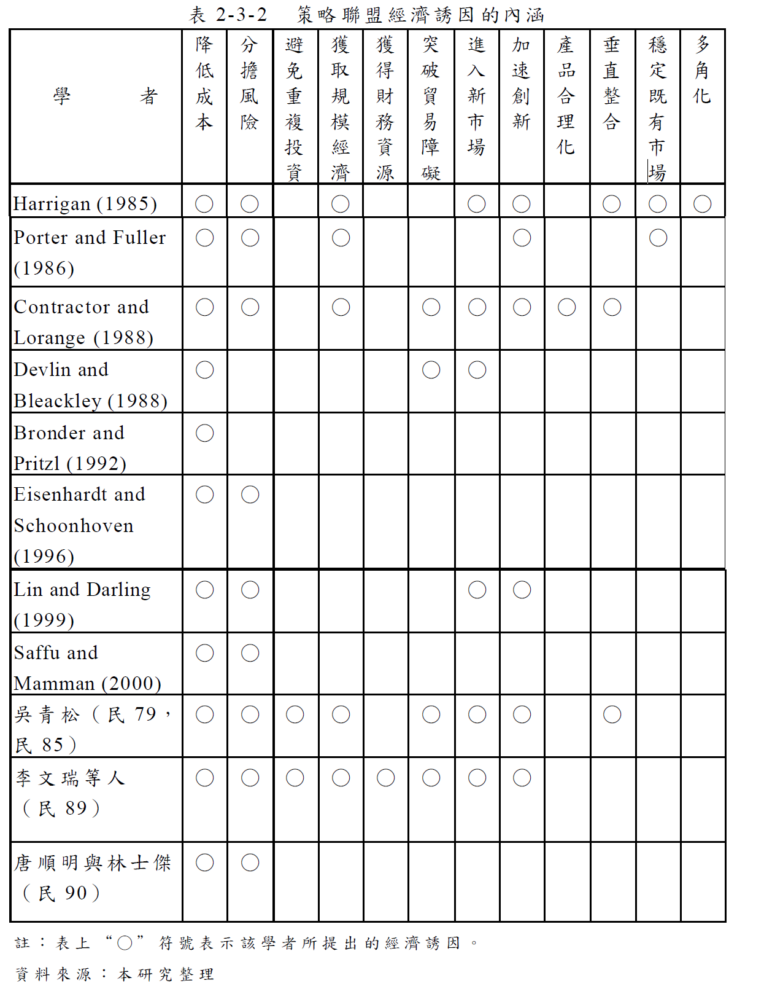
文獻綜整範例-比較表
Notes:
左 : 每篇特點比較
右 : 分類比較

Slide 53
文獻綜整範例
Feature Paper | # of services | Target Network | Type of Offloading | Problem plane | Determine | Objective | Constraints | Approach
SNMC[1] | 1 | Two-tier (Device/Cloud) | ↑ | Control | Pull-up ratio Allocation of traffic | Minimization of E | L | Game + Social Network
MUCO[2] |  | Two-tier (Device/Cloud) |  | Control | Pull-up ratio Allocation of traffic | Minimization of computation overhead | T and E | Game theory
DCOGame[3] |  | Two-tier (Device/Cloud) |  | Control | Pull-up ratio Allocation of traffic | Minimization of computation overhead | T and E | Game theory
HCFM[4] |  | Two-tier (Device/Cloud) |  | Control | Pull-up ratio Allocation of traffic | Minimization of L | E | Game theory (Stackelberg)
ELMCO[5] |  | Two-tier (Device/Cloud) |  | Control | Pull-up ratio Allocation of traffic | Minimization of L | E | Game theory
TPE[6] |  | Two-tier (Device/Cloud) |  | Control | Pull-up ratio Allocation of traffic | L/E | L and E | Cost threshold
Ours | 2 | Three-tier (Device/Edge /Core) | ↑ & ↓ | Management & control | ↑ & ↓ capacity Allocation of traffic & capacity | Minimization of all capacity | L | TPIO

Slide 54
文獻範例一
Feature Paper | # of services | Target Network | Type of Offloading | Problem plane | Determine | Objective | Constraints | Approach
SNMC[1] | 1 | Two-tier (Device/Cloud) | ↑ | Control | Pull-up ratio Allocation of traffic | Minimization of E | L | Game + Social Network
MUCO[2] |  | Two-tier (Device/Cloud) |  | Control | Pull-up ratio Allocation of traffic | Minimization of computation overhead | T and E | Game theory
DCOGame[3] |  | Two-tier (Device/Cloud) |  | Control | Pull-up ratio Allocation of traffic | Minimization of computation overhead | T and E | Game theory
HCFM[4] |  | Two-tier (Device/Cloud) |  | Control | Pull-up ratio Allocation of traffic | Minimization of L | E | Game theory (Stackelberg)
ELMCO[5] |  | Two-tier (Device/Cloud) |  | Control | Pull-up ratio Allocation of traffic | Minimization of L | E | Game theory
TPE[6] |  | Two-tier (Device/Cloud) |  | Control | Pull-up ratio Allocation of traffic | L/E | L and E | Cost threshold
Ours | 2 | Three-tier (Device/Edge /Core) | ↑ & ↓ | Management & control | ↑ & ↓ capacity Allocation of traffic & capacity | Minimization of all capacity | L | TPIO

Slide 55
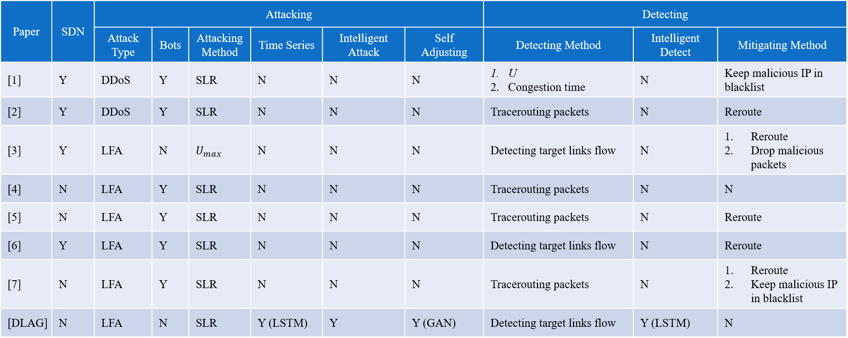
文獻範例二

Slide 56
文獻綜整表格 (同第一章內容)
可用文字，但使用表格較好(但需文字解釋)，一目了然
綜整=>找出特性比較，而非一篇一篇說明
目的
相關文獻的相異之處
自身研究之優點
上方特性/特徵，左邊論文
若論文數很多=>分類(同一張表)或分類(不同張表)
上方靠左偏問題方面，靠右偏方法方面
可適當縮寫及善用符號，避免表格過寬
表格不要留空
使用一致的術語，勿隨波逐流

Slide 57
文獻探討123
分類=>針對每類中每篇說明=>此類缺點
要用自己邏輯，去建構說明的重點，否則會四不像
別人的缺點不能自己也有，亦即不能自打嘴巴
先文字說明，最後綜整表
仍需文字說明特性/特徵，與本篇的差異
需cite
若特別相似的文獻，應特別說明差異(可條列式)
使用一致的術語，勿隨波逐流
與緒論的差別
第一章較粗略(到類別)，第二章較細緻(到每篇論文)
範例：survey example.pdf

Slide 58
論文結構
模型及問題陳述
緒論
系統模型(符號說明)
問題陳述
議題
背景及文獻探討
研究方法
評估
結論
與建議
實作

Slide 59
此章標題
模型及問題陳述都有
Problem Statement
System model
Problem Definition (不要和章名稱一樣)
只有一個
System model
Problem statement
若有分小節 (所有章都適用)
在第一個小節前要有overview
範例：sensors-yclai.pdf, DRL.pdf
Notes:
文獻探討的功能

Slide 60
系統模型
包括
系統架構
使用參數
細步模型
例如：packet arrival: Poisson process
亦可在此說明假設
可搭配圖形說明
範例：modelling example.pdf, DL.pdf

Slide 61
符號說明
若較多，可用符號表(包括符號，意義、屬性)
符號解釋可搭配圖形
若很多，可分類
需用文字說明 (或精略或精細)=>不可不說明

Slide 62
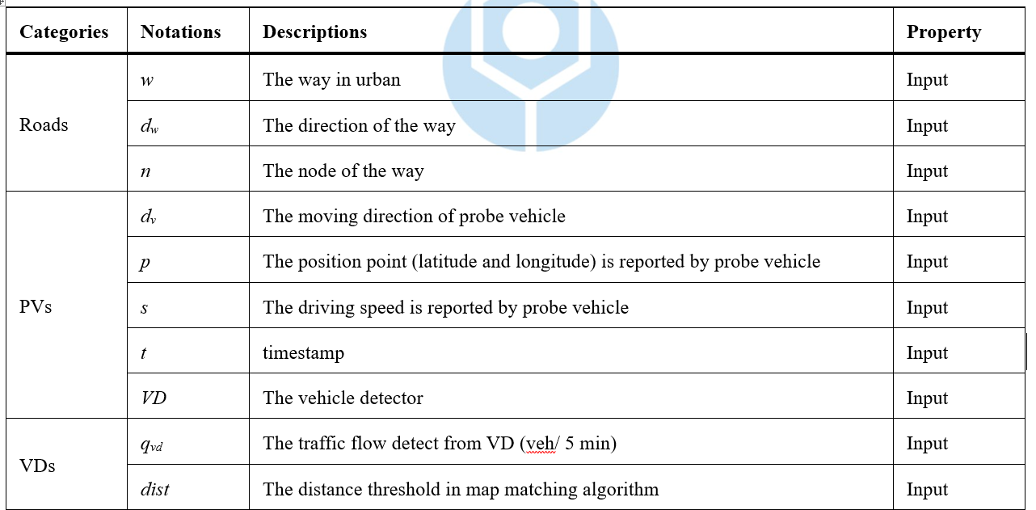
符號範例

Slide 63
問題陳述
二段式
先白話說明，再精確給定
白話說明
一句/一段話 (第一章及問題陳述開頭)
精確給定
五元素
Given (Input)
Determine (Output)
Objective
Constraint
Assumption
善用符號

Slide 64






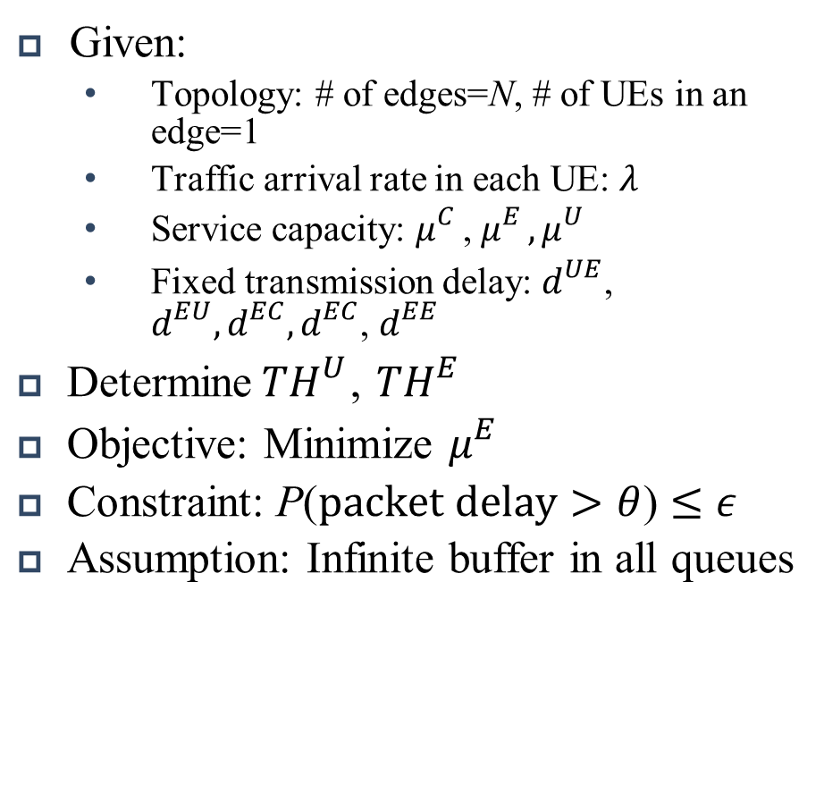








研究問題陳述範例
$$μ^{C}$$
Given:
Topology: # of edges=N, # of UEs in an edge=1
Traffic arrival rate in each UE: $λ$
Service capacity: $μ_{}^{C}$, $μ_{}^{E},μ_{}^{U}$
Fixed transmission delay: $d_{}^{UE}$, $d_{}^{EU}, d_{}^{EC},d_{}^{EC}$, $d_{}^{EE}$
Determine${ TH}_{}^{U}$, ${TH}_{}^{E}$
Objective: Minimize $μ_{}^{E}$
Constraint: P($packet delay>θ$) $≤ε$
Assumption: Infinite buffer in all queues
$${TH}_{}^{E}$$
$$d_{}^{CE}$$
$$μ^{E}$$
$$d_{}^{EC}$$
$$μ^{E}$$
. . .
$$d_{}^{EE}$$
$$μ^{E}$$
$${TH}_{}^{U}$$
$$d_{}^{EU}$$
$$d_{}^{UE}$$
$$λ$$
$$μ^{U}$$
$$μ^{U}$$
11

Slide 65
問題陳述123 (同第一章)
常犯錯誤
將解法寫進問題
給定不完整
給定和決定重疊
最大化或最小化多個目標
將目的及限制重疊/混淆
方式
效能(performance)、效率(efficiency)
可用符號
可搭配圖形介紹符號及問題
一般描述(Chapter 1)+精確陳述(Chapter 3)
問題中的Input及output與符號表不符
範例：sensors-yclai.pdf, Social-Aware Peer Discovery.pdf

Slide 66
議題 (issues)
與結果有關的探討，非步驟
可採條列式
使用關鍵字
X vs. Y vs. Z
The effect (impact) of X
範例
One-tier vs. two-tier vs. three-tier
Computation capacity vs. computing capacity
The effect of temperature
The effect of the number of customers

Slide 67
論文結構
模型及問題陳述
資訊科學
演算法
社會科學
研究架構
研究工具
研究假設
抽樣方法
緒論
背景及文獻探討
研究方法
評估
結論
與建議
實作

Slide 68
資訊科學研究方法
標題：方法名稱
Our proposed approach, Our proposed solution, Our proposed method (X)
先寫概念(精神)，再寫作法
先介紹overall 方法
一節，或不需要(寫在X.1之前，看長度)
可畫圖說明
再zoom in至每個模組(每個模組一節)
模組一定要對應至架構中, 名稱要一樣
可用pseudo code/流程圖/finite state machine呈現
若方法太複雜
方法說明完，可用例子解釋，但切勿只用例子解釋方法
範例：sensors-yclai.pdf, Social-Aware Peer Discovery.pdf, Self-learning.pdf

Slide 69
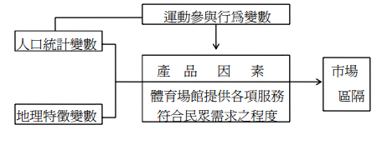
研究方法-架構/模型
敘述研究變項之間的關係
表達研究的概念與流程
研究架構包括兩個重點：
研究架構圖
架構說明
架構圖範例（引自林木俊，民 83）

Slide 70
研究架構圖範例－社會科學
1
2
3
本研究提出以「配適」為研究的觀點，將針對組織對因應外部環境、內部需求所產生的配適，及資源能力對於科技創業之組織的內外部需求配適以創造組織效益及彈性，提出一套「組織發展模式」，使往後之科技創業公司組織發展能有一參考之執行依據。本研究的研究架構如圖3-1 所示：

Slide 71
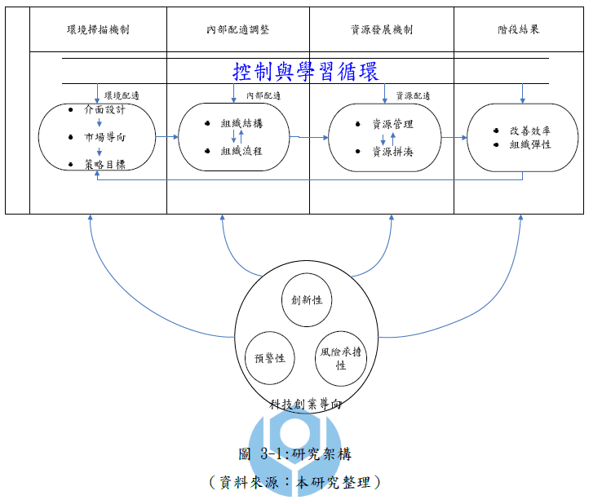
研究架構圖範例－社會科學
1
2
3
目標
Notes:
研究主要目的：變數與目標的關係

Slide 72
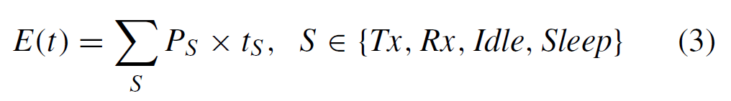
研究架構範例－模型
A. ENERGY CONSUMPTION MODEL We use a model derived from the work by Vilajosana et al. [16] to express the energy consumption in interval t as follows:
where P_{S} is the power consumption in state S and t_{S} is the time spent in state S during t. t_{S} comes from the analysis of the operation of each wireless technology presented in section II.
自然科學常以研究模型來進行實驗
必須將變數都說明清楚
Notes:
自然科學常以研究模型來進行實驗

Slide 73
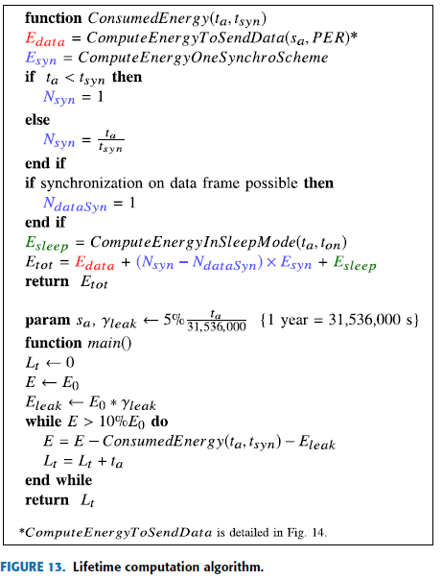
研究架構範例－模型(虛擬碼)
Based on the variables and the operation principles of each MAC layer (explained in Section III-A), we compute the energy consumption over one t_{a} with Eq. 3, in which P_{S} ,the power consumption in state S, is multiplied by t_{S} , the time spent in state S during one t_{a}. Our lifetime algorithm(see Fig. 13) computes the energy consumed per t_{a} as a function of application throughput r_{a} and derives L_{t} , the life time of a node. L_{t} is the number of t_{a} a node can run until the initial energy E₀ is exhausted.
虛擬碼也必須將變數說明

Slide 74
社會科學研究方法-工具
研究工具的選用
參考相似文獻
自行設計
所使用的工具必須具有：
穩定度
可信度
操作時，須確保工具狀態一致
研究工具影響資料的可信與否
各類型研究常用之工具
實驗型 → 儀器或器材
心理學 → 測驗
評量 → 評量表單
生物 → 錄音、影設備
量化 → 問卷、訪談或測驗
資訊 → 電腦、軟體
Notes:
信度
外在信度：可用 再測法 考驗外在信度係數
內在信度：問卷問題必須以求得一概念（即研究問題）為目的

Slide 75
社會科學研究方法-假設
一個理想的研究假設必須具備有：
至少有兩個以上的變項
須陳述變項之間的關係，通常都以對立假設的形式來呈現
數學成績與國文成績有正相關存在
能呈現未來的預期研究成果
須依研究問題與理論推演而來
單變量(univariate)命題：
在台灣的大學生中，每六個人就有一人有意報考研究所。
雙變量(bivariate)命題：
數學成績越高，國文成績也越高。
多變量(multivariate)命題：
數學成績越高，物理與化學的成績也越高。

Slide 76
社會科學研究方法-抽樣方法
為什麼要抽樣？
研究母體規模過大、無法測量
抽樣時，樣本需具代表性，推論時才不致有太大的誤差
樣本的品質與大小同樣重要
選樣本的過程是關鍵
不偏：被選中的機會都一樣
獨立：一個個體被選中，不影響其他個體是否被選中
抽樣的歷程
界定母群體 →收集名單 →決定樣本的大小→設計抽樣方法
容忍的誤差愈小，樣本就要愈大
付出的研究成本愈少，樣本就要酌量減少

Slide 77
論文結構
模型及問題陳述
緒論
系統模型(符號說明)
問題陳述
議題
背景及文獻探討
研究方法
評估
結論
與建議
實作

Slide 78
實作
雷同研究方法的寫作架構
說明軟硬體/工作及如何實作出系統
迷失：方法及實作混淆
方法：與平台與系統無關。
實作：與平台與系統無關。
先介紹overall 實作架構及模組(一節，或不需要，依長度)
再zoom in至每個模組(每個模組一節)
模組一定要對應至架構中
此章與評估章節有關，若有寫，評估的第一小節可不再重複
範例：IDS.pdf

Slide 79
論文結構
模型及問題陳述
緒論
背景及文獻探討
研究方法
評估
結論
與建議
實作

Slide 80
設定—架構
實作/模擬
程式語言
工具
架構/拓樸：如n個節點網路、fat-tree
結果數據取得方式：如量測/模擬100000次，取後90000次平均
資料集
範例
modelling example.pdf

Slide 81
設定—比較對象
別人方法選擇方式
最晚期、最相關、最重要、效果最好、最好實行
說明選擇原因
需簡要說明其方法
最好文獻探討第二章有說明
勿直接使用別人數據
不公平，不正確
自己方法
縮減版
直覺版
極端版/最佳版
Notes:
可以跟自己的方法比
如果覺得別人的方法比較好的話

Slide 82
設定—輸入參數預設值
可用表格
要有單位
要有依據
cite其他文獻
真實環境量測/相符合
reviewer常問問題
參數範圍
輸入參數要和問題及符號表(輸入參數)匹配
Notes:
預設值最好是中間值不要是極端值

Slide 83
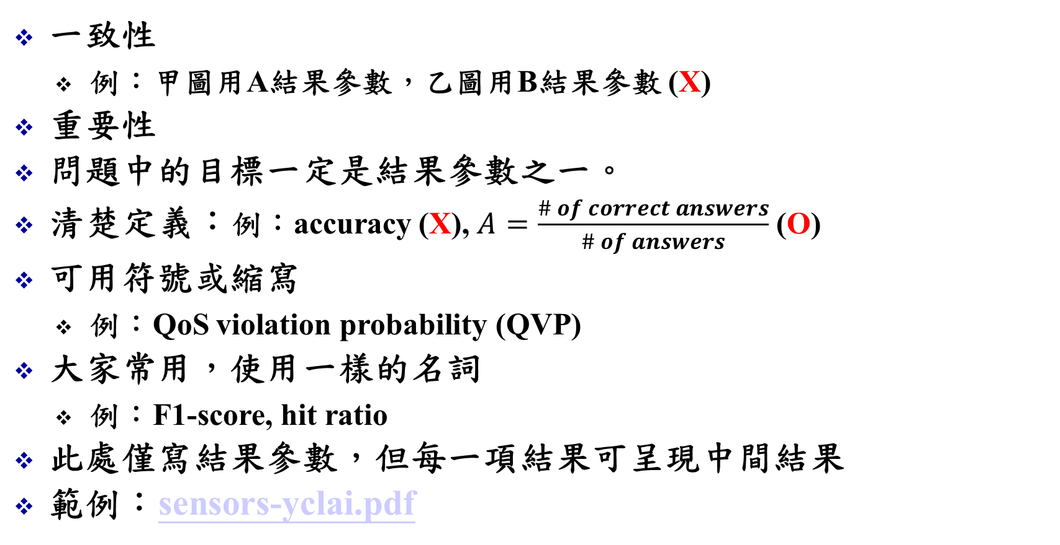
設定—結果參數
一致性
例：甲圖用A結果參數，乙圖用B結果參數 (X)
重要性
問題中的目標一定是結果參數之一。
清楚定義：例：accuracy (X), $A=\frac{\# of correct answers}{\# of answers}$ (O)
可用符號或縮寫
例：QoS violation probability (QVP)
大家常用，使用一樣的名詞
例：F1-score, hit ratio
此處僅寫結果參數，但每一項結果可呈現中間結果
範例：sensors-yclai.pdf
Notes:
要定義清楚結果參數 有時候用縮寫

Slide 84
結果—資料分析
將蒐集到的資料，轉換為具有特定意義與參考價值的資訊
透過正確的解釋與解讀，賦予該研究價值與意義
列表
比較分析
說明細節
數據佐證、判別研究結果
讓讀者更容易掌握重點
多用圖、表輔助

Slide 85
結果—資料分析
說明三大重點
現象、理由、建議 (optional)
文字至少比圖型的版面多
奇怪現象(例如突然凸起、與常理不合等)→必解釋
儘量y軸固定，變動x軸
一次只變動一個參數的值，觀察其變化的影響
順序：內部參數決定→外部參數影響
不要一直重覆，故說明篇幅會縮小
結果的一致性，不能自打嘴巴
可用中間結果來輔助/證明最終結果
範例：sensors-yclai.pdf
Notes:
同時只改變一個變數的值，如果同時做兩三個可能無法確定變化是因為哪個變數而改變
如果結果做出來和預期的偏離 代表參數設定有問題(技術層面的)

Slide 86
分析結果
Our results confirm the findings by Siekkinen et al. [15]. They showed that, in the stationary phase, 802.15.4 transmits less data than BLE for the same amount of energy. Siekkinen et al. also obtained their results on a hardware platform equivalent to BLE and 802.15.4. BLE is thus the best technology in terms of the energy consumption for medium and high data rates. Nevertheless, it suffers from capacity limitation for larger data sizes. Note that the case presented in Fig. 16ecorresponds for some technologies to always-on nodes, when operating at their maximum capacity (represented by the end of a curve).
他人論點的支持
結果顯示之結論

Slide 87
論文結構
模型及問題陳述
結論
未來工作
緒論
背景及文獻探討
研究方法
評估
結論
實作
Notes:
結論沒有分小節 結論就是一整段

Slide 88
結論
要與緒論相呼應
所提方法
結果綜整
呈現的結果需在資料分析時出現
研究的限制
限制與未來方向息息相關
突破限制
改變變項
未來可能的研究方向
論文此章不分小節，碩/博士論文可以分
Notes:
結論要與前面的緒論呼應 我怎麼做的、解決了甚麼、結果是怎麼樣、整理成有數字(最好)的狀態，有數據呈現
也可以寫未來研究方向(更延伸的研究)
投稿結論不分小節 但如果是碩博士論文則無限制
參考自 :
研究性論文當中「結論」的寫法與注意事項
http://blog.xuite.net/lichanglee/kuastm/31189791-%E7%A0%94%E7%A9%B6%E6%80%A7%E8%AB%96%E6%96%87%E7%95%B6%E4%B8%AD%E3%80%8C%E7%B5%90%E8%AB%96%E3%80%8D%E7%9A%84%E5%AF%AB%E6%B3%95%E8%88%87%E6%B3%A8%E6%84%8F%E4%BA%8B%E9%A0%85

Slide 89
討論（Discussion）與結論（Conclusion）
討論（Discussion）
研究結果與前人的研究有顯著差異或者值得相互稽證之處，或研究本身有值得詳加論述之處，便可提出來討論。例如：
有關本研究之confidence/reliability/validity之限制。
研究結果中重要發現值得討論的地方。
與前人研究（文獻）相互稽證；
研究發現在足夠證據建立理論或重新構建問題。
研究結果中任何可疑可議之處。
結論（Conclusion）
重述研究問題，回應研究目的，清楚告訴讀者：
我要做什麼研究，做好了，結果是什麼。
最大差別：討論放在評估章節，結論放在結論章節
Notes:
可以寫節討論(非必要) discussion 講一下前面實驗的結果可以再提出的部分
但 結論conclusion 一定寫在結論(最後一章)
結論在資訊科學最好寫數據佐證
數字在摘要跟結果寫的一定要在評估出現過(實驗過程)

Slide 90
結論與建議範例(1/2)－社會科學
由圖6-1我們可知科技創業公司在發展過程中每階段之環境配適、內部配適及資源配適，並達到組織更新、效能改善及彈性。而本研究從科技創業導向之三構面來研究其在各配適階段之創新性、風險承擔性及預警性，發現了:
1. …
2. …
3. …
透過上述本研究發現科技創業組織在各配適階段會先產生預警性之動作，之後開始創新，最後承擔創新的風險。
依據研究的結果得出的結論

Slide 91
結論與建議範例(2/2) －社會科學
最後本研究將多重配適的四個階段:環境配適、內部配適、資源配適及階段結果，結合科技創業導向構面產生了科技創業過程之多重配適模式，供同樣想要在科技業中創業的組織在創業過程中選擇配適能力之參考，也提供後續研究者在思考科技創業之問題時，另一延伸探究與驗證之途徑。
本研究之研究貢獻如下：
1. 觀察科技創業組織在發展過程中的各項配適能力及各配適能力之間的相關影響。
2. 將此科技創業過程之多重配適模式應用於同樣在科技創業的各組織。
符合研究目的

Slide 92
結論與建議範例(1/2) －自然科學
With respect to the existing literature, our paper provides a unique contribution in several aspects. First, … , Second, …. Moreover, …
Finally, our analyzer represents another progress beyond the current state of the art. It implements the energy consumption model for all technologies and takes into account several aspects missing in the previous studies: the overall overhead of IP connectivity, clock drift compensation mechanisms, and packet losses. It provides a means for quick estimation of the lifetime based on the most important parameters.
整篇論文
之貢獻

Slide 93
結論與建議範例(2/2) －自然科學
Beyond the analysis presented in this paper, the comparison has also raised our interest in interoperability and mixing different technologies. We have shown that the cost of keeping an active connection, i.e. the synchronization cost, is sometimes too high. Hence, interesting research issues to improve the device lifetime by proposing an adaptive scheme for time synchronization: BLE can transmit data in advertising packets, so it may be beneficial to disconnect from a master and operate in a non-connected mode for sparse traffic applications. This approach can also lower energy consumption in other technologies
提出此篇研究”過程中”所發現的問題, 並提出想法
Notes:
提出此篇研究”過程中”所發現的問題, 並提出想法

Slide 94
摘要、緒論、結論
 | 摘要 | 緒論 | 結論
背景 | ☑ | ☑ | □
動機 | ☑ | ☑ | □
問題 | ☑ | ☑ | ☑
方法 | ☑ | ☑ | ☑
結果 | ☑ | □ | ☑
未來方向 | □ | □ | ☑

Slide 95
Homework
請看下列五個影片，寫出一頁的心得
摘要
https://www.youtube.com/watch?v=Mbe9WiHsimc
緒論
https://youtu.be/Yqt_kLFRVmo
https://www.youtube.com/watch?v=_vx1OHRw6To
https://www.youtube.com/watch?v=qRkO--eaYt4
結論
https://www.youtube.com/watch?v=kgV_zjnWpBU

